Slide 1

머신러닝 기반 빅데이터 분석 & 시각화 과정
2021. 9.13 ~ 9.24 (10일 과정)
정 준 수 Ph.D

Slide 2
Github
https://url.kr/trlua3
일정표
https://url.kr/trlua3

Slide 3
과정 목표
복잡한 데이터 구조 패턴을 기계(컴퓨터)로 하여금 스스로 학습하게 하는 인공지능 기계학습 기술을 활용하여 현업의 빅데이터를 지도학습이나 자율학습형태로 분석하고 성능을 평가하여 그 결과를 실제 업무에 적용
1. 분석 방법론, 빅데이터 분석 사례, 파이썬을 이용한 빅데이터 분석 환경 구성
2. 지도학습 모델, 회귀분석, 시계열 분석, 예측 모델 개발, HMM, SVM
3. 지도학습 모델, 분류 분석, 인공신경망, 앙상블모델(XGBoost, LGBM)
4. 의사결정나무, SVM, 자율학습 모델, 데이터 군집 모델 개발, K-means Clustering
5. 빅데이터 모델 평가, Confusion Matrix, AUC, RMSE, F-measure
6. 시각화 도구, 시각화 스토리 텔링, 분석 정보 시각화하기, 시각화 보정

Slide 4
Deep learning is not like pure mathematics. It is a heavily experimental field, so it’s important to be a strong practitioner, not just a theoretician.
딥 러닝은 순수한 수학과는 다릅니다. 매우 실험적인 분야이기 때문에
이론가가 아닌 실무자가 되는 것이 중요합니다.

Slide 5
<실습 예제 프로그램>
https://github.com/JSJeong-me/KOSA-Big-Data_Vision

Slide 6
머신러닝 vs 딥러닝
머신러닝이란?
인간이 다양한 경험과 시행착오를 통해 지식을 배우는 것처럼, 컴퓨터에게 충분히 많은 데이터를 주고, 거기에서 일반적인 패턴을 찾아내게 하는 방법을 말합니다. (머신러닝의 대표적인 알고리즘이 딥러닝입니다.)
딥러닝이란?
머신러닝의 대표적인 학습법이 다음장 그림처럼 여러 층을 거쳐 점점 추상화 단계로 접어드는 알고리즘 형태인 ‘딥 러닝(Deep Learning)’입니다.
패턴을 찾기 위해선, 수많은 데이터가 있어야 되겠지요. 패턴을 견고하게 만드는 일종의 학습용 훈련데이터 말입니다.

Slide 7
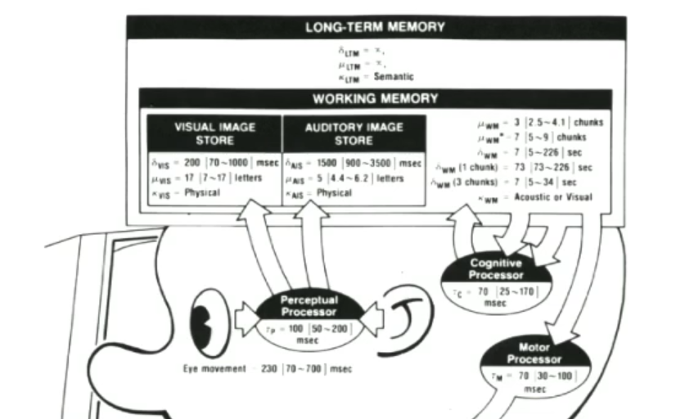

Slide 8
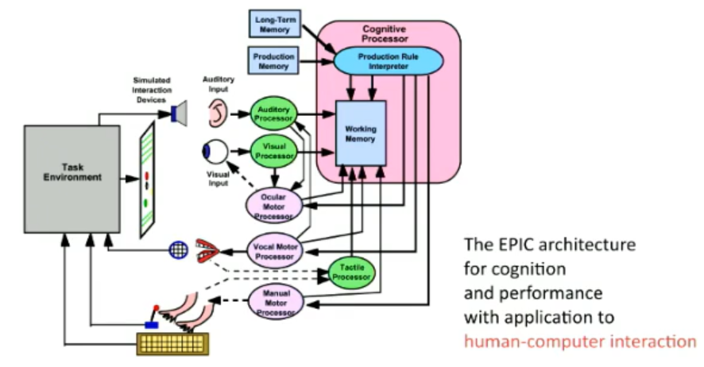

Slide 9
Big Data

Slide 10
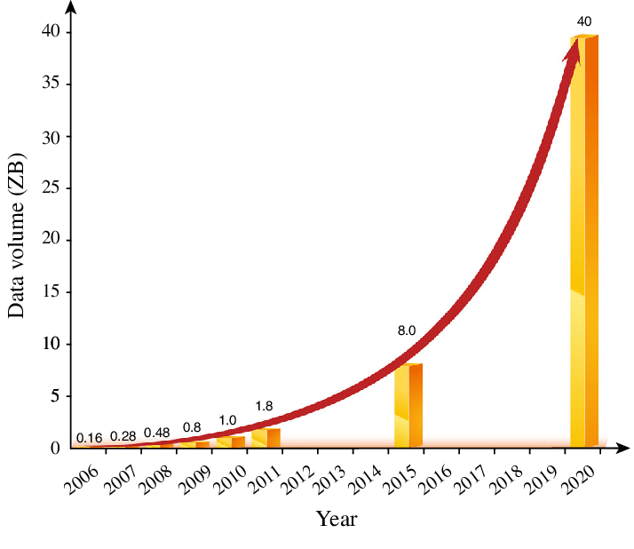
Global growth trend of data volume, 2006-2020 (based on ''The digital universe in 2020: big data, bigger digital shadows, and biggest growth in the far east'')

Slide 11
Machine Data

Slide 12
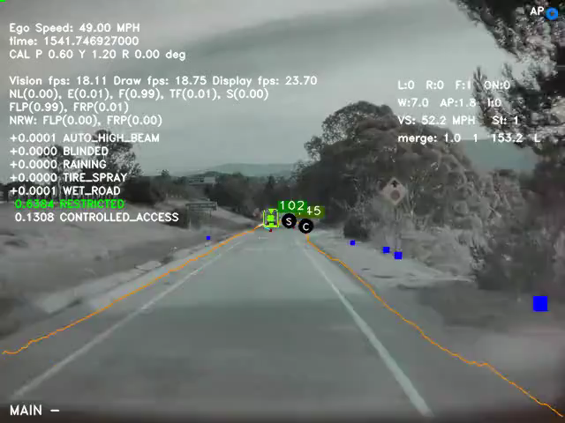

Slide 13
Software란?
https://en.wikipedia.org/wiki/John_Tukey

Slide 14
World Wide Web
The Web, is an information system where documents and other web resources are identified by Uniform Resource Locators (URLs, such as https://example.com/), which may be interlinked by hyperlinks, and are accessible over the Internet.

Slide 15
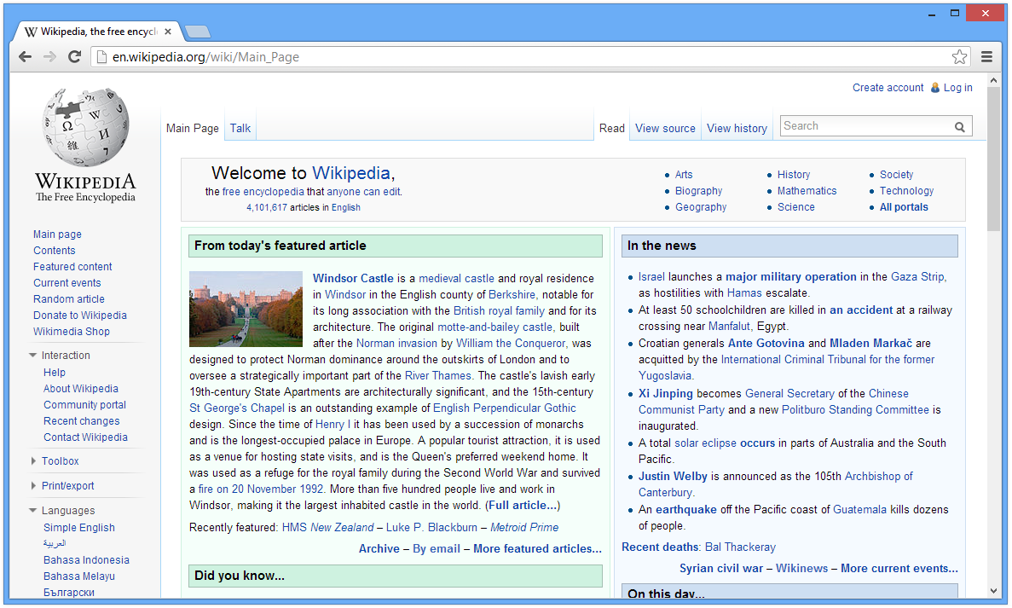

Slide 16

https://1995blog.com/2020/08/07/memorable-moment-in-an-exceptional-year-the-netscape-ipo-of-1995/

Slide 17
Object-oriented programming
https://en.wikipedia.org/wiki/Object-oriented_programming

Slide 18
Df = pd.DataFrame(“excel”)
df[“math”].mean( )
Df[“math”].max()

Slide 19
Java
Java is a high-level, class-based, object-oriented programming language that is designed to have as few implementation dependencies as possible.
https://en.wikipedia.org/wiki/Java_(programming_language)

Slide 20
Why Python?

Slide 21
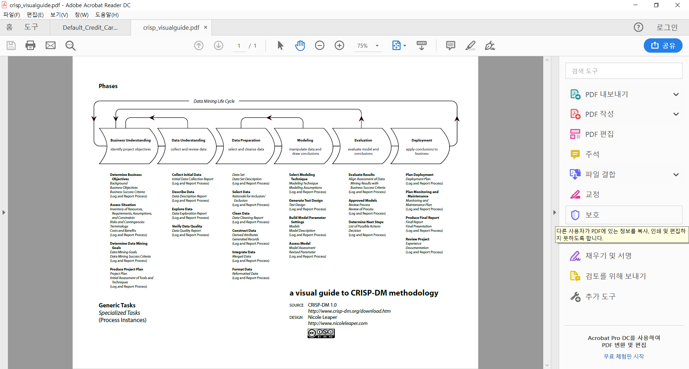
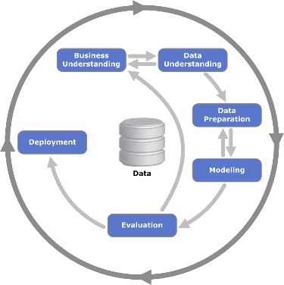
CRISP-DM (Cross Industry Standard Process for Data Mining)
CRISP-DM(Cross Industry Standard Process for Data Mining)은 데이터 마이닝 전문가가 사용하는
일반적인 접근 방식을 설명한 가장 널리 사용되는 공개 표준 분석 모델입니다.

Slide 22
머신러닝에서 일반적 Data Preparation 과정 정리
1. 데이터 준비 과정의 중요성
2. 결측치의 처리방법
3. 특징 추출 (Recursive Feature Elimination)
4. 데이터 정규화
5. 원 핫 인코딩으로 범주 변환 (One Hot Encoding)
6. 숫자 변수의 범주형 변수로 변환
7. PCA를 통한 차원 축소

Slide 23
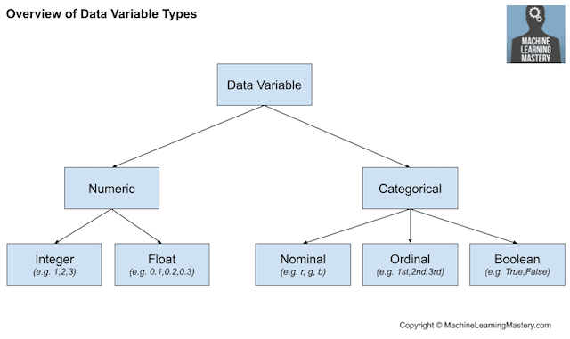
Data 변수 타입 분류

Slide 24
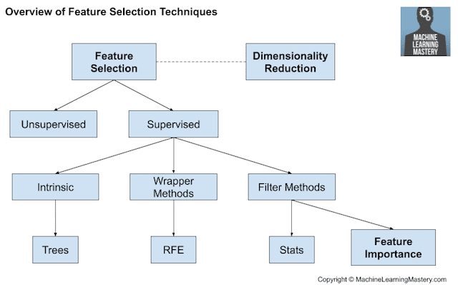
Feature Selection 분류 과정

Slide 25
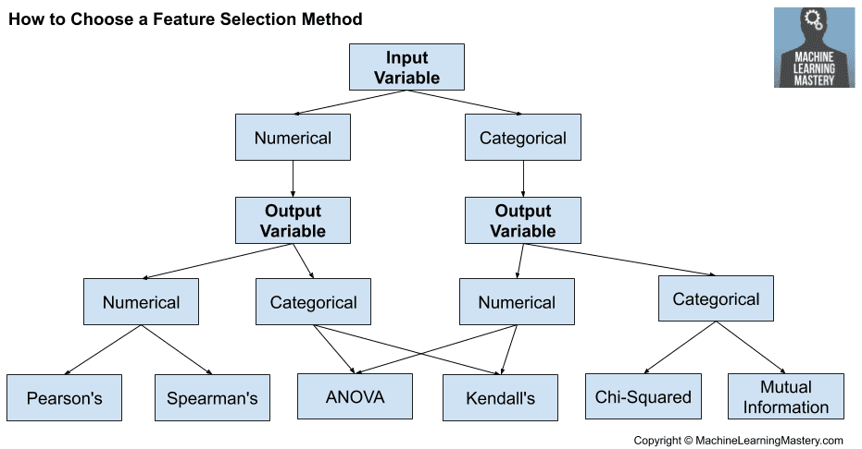
Feature Selection 분류 방법

Slide 26
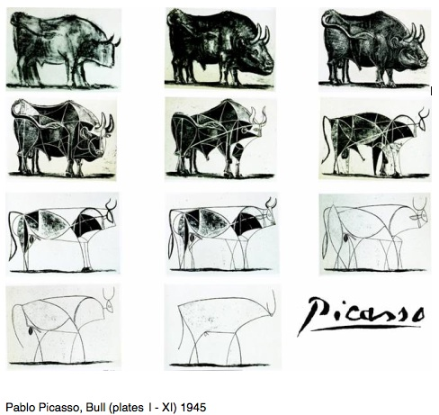
◈ 추상화 (Abstract)
1
2

Slide 27
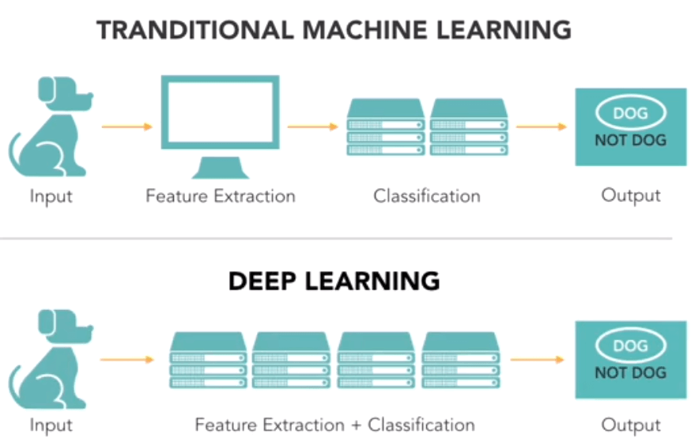
Machine Learning vs Deep Learning

Slide 28
Representation Learning
(표상 학습)

Slide 29
지능 – Cognitive -> 앎

Slide 30
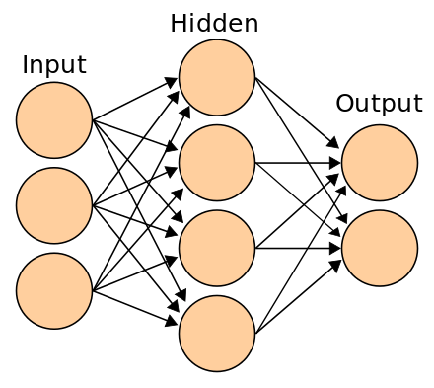
딥러닝 Multi 레이어 - MLP
w1
정답
loss
y01
1 epoch : 0.4
2 epoch : 0.35
…..
w2
0.73
1
w3
0.55
0
1 epoch : 0.8
2 epoch : 0.7
…..
w4
bias
bias
W1*X1 + W2*X2 + W3*X3 + W4*X4 + bias =y01

Slide 31
W1*X1 + W2*X2 + W3*X3 + W4*X4 + bias =y01
Layers.Dense(input=3, output=4, activation=‘relu’)
Layers.Dense(output=2, activation=‘relu’)
Layers.Dense(output=2, activation=‘relu’)
* Conv2D RNN LSTM

Slide 32
Y = 90 + 2.5* X
X: sugars -> 5g
Y = 90 + 2.5*5
102.5

Slide 33
1. 데이터 준비 과정의 중요성
데이터 준비 과정은 원시 데이터를 모델링에 적합한 형식으로 변환하는 작업이 중심 내용이며, 데이터를 준비하는 것은 예측 모델 생성 프로젝트에서 가장 중요한 부분이며 가장 많은 시간이 소요된다.
모든 데이터 준비 과정은 기계 학습 알고리즘에 맞추어져 진행 되며, 실제 데이터와 매개 변수 등을 활용한다. 실질적인 데이터 준비 과정에는 데이터 정리, 특징 추출, 데이터 변환, 차원 축소 등에 대한 지식이 필요하다.
예측 모델링 프로젝트에는 데이터로부터 학습이 진행됩니다. 데이터는 해결하려는 문제를 특징 짓는 도메인으로 부터 경험 할 수 있는 사례를 제공하지만, 분류 또는 회귀와 같은 예측 모델링 프로젝트에서 원시 데이터는 일반적으로 직접 사용할 수 없습니다. 이것이 사실인 네 가지 주요 이유가 있습니다.

Slide 34
원시 데이터는 기계 학습 모델을 맞추고 평가하는 데 사용되기 전에 사전 처리 되어야 합니다. 기계 학습 프로젝트의 데이터 준비 단계에서 사용하거나 탐색 할 수 있는 일반 또는 표준 작업이 있습니다.
데이터 정리 : 데이터의 오류 또는 오류를 식별하고 수정
특징 선택 : 작업과 가장 관련된 입력 변수 식별
데이터 변환 : 변수의 척도 또는 분포 파악
특징 엔지니어링 : 사용 가능한 데이터에서 새로운 변수 도출
차원 감소 : 데이터의 간결한 예측 생성

Slide 35
2. 결측치의 처리방법
실제 데이터에는 종종 결 측값이 있습니다. 데이터에는 기록되지 않은 관찰 및 데이터 손상과 같은 여러 가지 이유로 인해 누락 된 값이 있을 수 있습니다. 누락 된 데이터 처리가 중요합니다.
많은 기계 학습 알고리즘이 결 측값이 있는 데이터를 지원하지 않기 때문입니다. 누락 된 값을 데이터로 채우는 것을 데이터 대치라고 하며 데이터 대치에 대한 일반적인 접근 방식은 각 열 (예 : 평균)에 대한 통계 값을 계산하고 해당 열의 모든 누락 된 값을 통계로 바꾸는 것입니다.

Slide 36
(결측치 처리 예제 – 단순 평균값 입력)
SimpleImputer() 클래스를 사용하여 NaN 값으로 표시된 모든 누락 된 값을 열의 평균으로 변환 할 수 있습니다.
<실습 프로그램>
https://gist.github.com/JSJeong-me/fdbba476a9cff9400ba32064a92f54e8

Slide 37
3. 특징 추출 (Recursive Feature Elimination)
특징 선택은 예측 모델을 개발할 때 입력 변수의 수를 줄이는 프로세스입니다. 모델링의 계산 비용을 줄이고 경우에 따라 모델의 성능을 향상시키기 위해 입력 변수의 수를 줄이는 것이 바람직합니다. 간단히 RFE는 인기있는 기능 선택 알고리즘입니다.
RFE는 구성 및 사용이 쉽고 대상 변수를 예측하는 데 더 많거나 가장 관련성이 높은 학습 데이터 세트에서 이러한 기능 (열)을 선택하는 데 효과적이기 때문에 널리 사용됩니다.

Slide 38
(특징 추출 예제 – scikit-learn 사용)
scikit-learn Python 기계 학습 라이브러리는 기계 학습을 위한 RFE 구현을 제공합니다. RFE 변환을 사용하려면 먼저 추정치 인수를 통해 지정된 선택한 알고리즘과 인수를 선택하기 위해 n 개의 기능을 통해 선택할 기능수로 클래스를 구성합니다. 다음의 예는 5 개의 중복 입력 기능이 있는 합성 분류 데이터 세트를 정의합니다. 그런 다음 RFE를 사용하여 의사 결정 트리 알고리즘을 사용하여 5 개의 기능을 선택합니다.
<실습 프로그램>
https://gist.github.com/JSJeong-me/7d6a3f852eb0e9eb451e4c153af6cc6f

Slide 39
4. 데이터 정규화
기계 학습을 위해 숫자 데이터를 확장하는 방법을 알아 봅니다. 많은 기계 학습 알고리즘은 숫자 입력 변수가 표준 범위로 조정될 때 더 잘 수행됩니다. 여기에는 선형 회귀와 같은 입력의 가중 합계를 사용하는 알고리즘과 k- 최근 접 이웃과 같은 거리 측정을 사용하는 알고리즘이 포함됩니다.
모델링 전에 수치 데이터를 스케일링하는 가장 널리 사용되는 기술 중 하나는 정규화입니다. 정규화는 각 입력 변수를 0-1 범위로 개별적으로 조정합니다. 이는 가장 정밀도가 높은 부동 소수점 값의 범위입니다. 각 변수에 대한 최소 및 최대 관찰 가능 값을 알고 있거나 정확하게 추정 할 수 있어야합니다.

Slide 40
(데이터 정규화 예제 – MinMaxScaler 사용)
scikit-learn 객체 MinMaxScaler를 사용하여 데이터 세트를 정규화 할 수 있습니다. 아래 예제는 합성 분류 데이터 세트를 정의한 다음 MinMaxScaler를 사용하여 입력 변수를 정규화합니다.
<실습 프로그램>
https://gist.github.com/JSJeong-me/fa8e38c0d0960f520731de45f7e1b6eb

Slide 41
5. 원 핫 인코딩으로 범주 변환 (One Hot Encoding)
범주 형 입력 변수를 숫자로 인코딩하는 방법을 알아 봅니다. 기계 학습 모델에서는 모든 입력 및 출력 변수가 숫자여야 합니다. 즉, 데이터에 범주형 데이터가 포함된 경우 모델을 적합하고 평가하기 전 에 이를 숫자로 인코딩 해야합니다. 범주 형 변수를 숫자로 변환하는 가장 널리 사용되는 기술 중 하나는 원 핫 인코딩입니다. 범주 형 데이터는 숫자 값이 아닌 레이블 값을 포함하는 변수입니다.
범주 형 변수에 대한 각 레이블은 서수 인코딩이라고하는 고유 한 정수에 매핑 될 수 있습니다. 그런 다음 서수 표현에 원 핫 인코딩을 적용 할 수 있습니다. 여기서 변수의 고유 한 정수 값 각각에 대해 하나의 새 이진 변수가 데이터 세트에 추가되고 원래 범주 형 변수가 데이터 세트에서 제거됩니다.

Slide 42
(데이터 Encoding 예제 – One Hot Encoding 사용)
이 핫 인코딩 변환은 OneHotEncoder 클래스를 통해 scikit-learn Python 기계 학습 라이브러리에서 사용할 수 있습니다. 유방암 데이터 세트에는 범주 형 입력 변수 만 포함됩니다. 아래 예제는 데이터 세트를 로드하고 하나의 핫 인코딩은 각 범주 형 입력 변수를 인코딩합니다.
<실습 프로그램>
https://gist.github.com/JSJeong-me/664af116682e32f0e1fb0141c280d879

Slide 43
6. 숫자 변수의 범주형 변수로 변환
숫자 변수를 범주형 변수로 변환하는 방법을 알아 봅니다. 일부 기계 학습 알고리즘은 일부 의사 결정 트리 및 규칙 기반 알고리즘과 같은 범주 형 또는 순서 형 입력 변수를 선호하거나 요구할 수 있습니다. 이것은 데이터, 다중 입력 데이터 분포, 고도의 지수 분포 등. 많은 기계 학습 알고리즘은 비표준 분포를 가진 숫자 입력 변수가 새로운 분포 또는 완전히 새로운 데이터 유형을 갖도록 변환 될 때 더 나은 성능을 제공합니다.
한 가지 접근 방식은 숫자 변수의 변환을 사용하여 각 숫자 값에 레이블이 할당되고 레이블에 순서가 지정된 (순서적) 관계가 있는 이산 확률 분포를 갖는 것입니다. 이를 이산화 변환이라고 하며 숫자 입력 변수의 확률 분포를 이산 적으로 만들어 데이터 세트에 대한 일부 기계 학습 모델의 성능을 향상시킬 수 있습니다.

Slide 44
(숫자 변수의 범주형 변수 변환 예제 – KBinsDiscretizer 사용)
이산화 변환은 KBinsDiscretizer 클래스를 통해 scikit-learn Python 기계 학습 라이브러리에서 사용할 수 있습니다. 생성 할 이산 구간의 수 (n 구간), 변환 결과가 서수인지 아니면 하나의 핫 인코딩 (인코딩)인지, 변수 값을 나누는 데 사용되는 분포 (전략)를 지정할 수 있습니다. 아래 예제에서는 10 개의 숫자 입력 변수가있는 합성 입력 변수를 생성 한 다음 각각을 서수 인코딩을 사용하여 10 개의 개별 Bin(바구니)으로 인코딩합니다.
<실습 프로그램>
https://gist.github.com/JSJeong-me/34721c717cfc4a4f9e5eaee4f33124c2

Slide 45
7. PCA를 통한 차원 축소
차원 감소를 사용하여 데이터 세트의 입력 변수를 줄이는 방법을 알아 봅니다. 데이터 세트에 대한 입력 변수 또는 기능의 수를 차원이라고 합니다. 차원 감소는 Features 수를 줄이는 기술을 의미합니다.
데이터 세트의 입력 변수. 더 많은 입력 기능은 종종 예측 모델링 작업을 모델링하기 더 어렵게 만들고, 일반적으로 차원의 저주라고 합니다. 고차원 통계에서는 차원 감소 기술이 데이터 시각화에 자주 사용되지만, 이러한 기술은 예측 모델에 더 적합하도록 분류 또는 회귀 데이터 세트를 단순화하기 위해 적용된 기계 학습에서 사용할 수 있습니다. 기계 학습에서 차원 감소를 위한 가장 인기있는 기술은 주성분 분석 (줄여서 PCA) 일 것입니다.

Slide 46
(PCA를 통한 차원 축소 예제 – PCA)
scikit-learn 라이브러리는 데이터 세트에 적합하고 향후 학습 데이터 세트 및 추가 데이터 세트를 변환하는 데 사용할 수 있는 PCA 클래스를 제공합니다. 아래 예제는 10 개의 입력 변수가 있는 합성 이진 분류 데이터 세트를 만든 다음 PCA를 사용하여 데이터 세트의 차원을 가장 중요한 세 가지 구성 요소로 줄입니다.
<실습 프로그램>
https://gist.github.com/JSJeong-me/ec0826fc9da3f7e1bac19bcf95aef47f

Slide 47
Machine Learning에서 “예측”이란?
이전에 본적 없는 새로운 데이터에 대한 정확한 출력 예측

Slide 48
Predictive Analytics
1 무엇을 예측하는가?
2 무엇을 할 것인가?

Slide 49
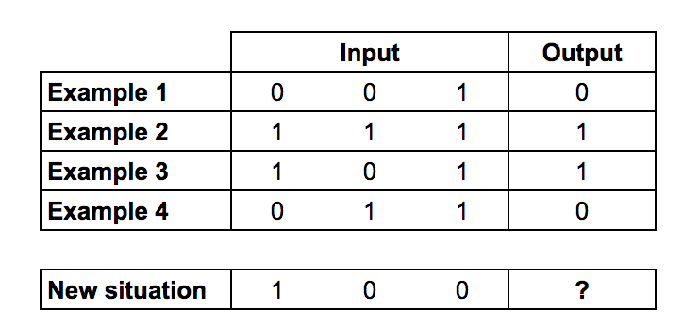
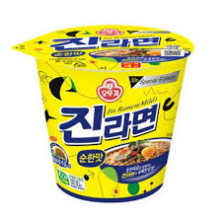

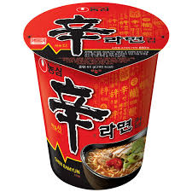

Machine Learning - Training

Slide 50
from numpy import exp, array, random, dot
training_set_inputs = array([[0, 0, 1], [1, 1, 1], [1, 0, 1], [0, 1, 1]])
training_set_outputs = array([[0, 1, 1, 0]]).T
random.seed(1)
synaptic_weights = 2 * random.random((3, 1)) - 1
for iteration in range(10000):
output = 1 / (1 + exp(-(dot(training_set_inputs, synaptic_weights))))
synaptic_weights += dot(training_set_inputs.T, (training_set_outputs - output) * output * (1 - output))
print (1 / (1 + exp(-(dot(array([1, 0, 0]), synaptic_weights)))))
출처: https://medium.com/technology-invention-and-more/how-to-build-a-simple-neural-network-in-9-lines-of-python-code-cc8f23647ca1

Slide 51
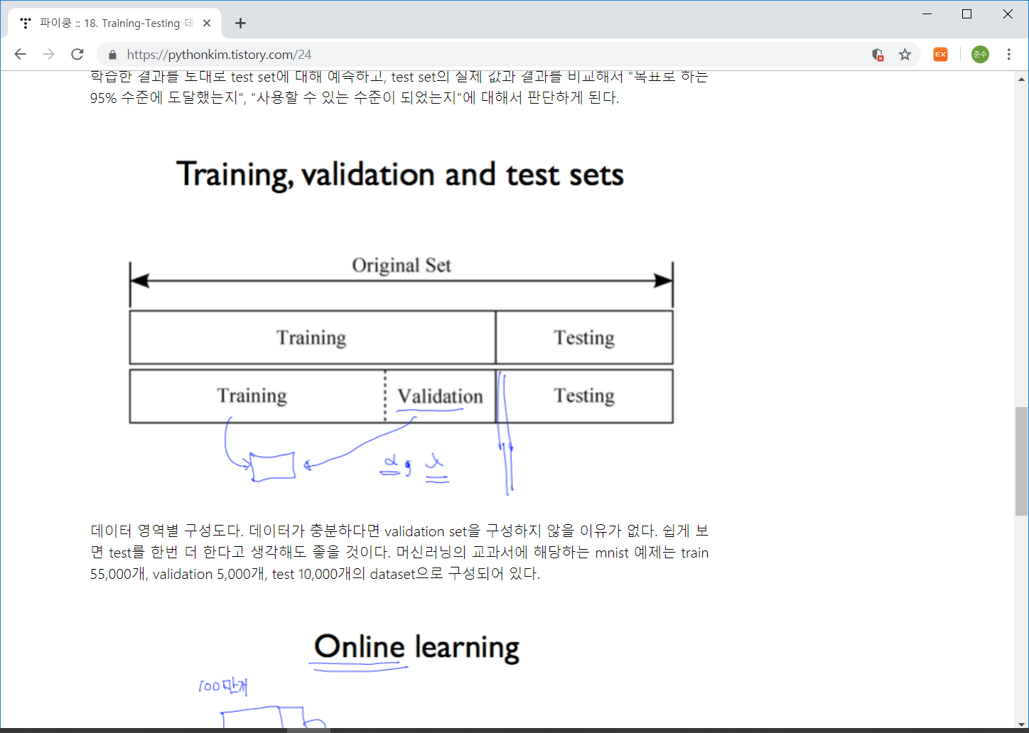
머신러닝 학습 데이터의 구성

Slide 52
Decision Tree – 예측분석 사례
예측 분석 응용: 이탈 모델링으로 고객 이탈 방지하기
무엇을 예측하는가?
어느 고객이 떠나갈 것인가.
무엇을 할 것인가?
떠날 위기에 있는 고객들을 타깃으로 한 고객 유지 마케팅을
수행한다.

Slide 53
예측 분석 응용: 부동산 담보대출 채권 가치 추산
무엇을 예측하는가?
부동산 담보대출 고객 중에서 누가 향후 90일 내에 조기 상환할 것인가.
무엇을 할 것인가?
부동산 담보대출 채권의 가치를 계산한 후 다른 은행에 팔아 넘길지 여부를 결정한다.

Slide 54
나무에서 돈이 자란다!
체이스 은행 예측모델은 부동산 담보대출 중에서 실제로
조기상환된 대출 건들 중 74%를 정확하게 인식해 내어서
부동산 담보대출 포트폴리오를 성공적으로 관리함.

Slide 55
2020-2
2020-3
2020-4
2021-1
2021-2
2021-3
2021-4
Train Data Set
7, 8, 9월
조기상환
대출을 예측
2021-06-30 예측
Train Data Set
예측
2021-09-30 예측

Slide 56

Decision Tree

Slide 57
대출금리가 7.94%보다 낮은가?
Yes
No
조기상환 리스크
3.8%
조기상환 리스크
19.2%

Slide 58
대출금리 < 7.94%
Yes
No
소득 < 78,233 달러
조기상환 리스크
19.2%
Yes
No
조기상환 리스크
2.6%
조기상환 리스크
6.4%
(이 하위그룹을 다시 나눈다)
하위그룹 1

Slide 59
대출금리 < 7.94%
Yes
No
소득 < 78,233 달러
대출금액 < 182,926달러
Yes
No
Yes
No
조기상환 리스크
6.4%
조기상환 리스크
13.9%
조기상환 리스크
36%
조기상환 리스크
2.6%
하위그룹4

Slide 60
대출금리 < 7.94%
소득 < $78,233
대출금액 < $182,926
2.6%
이자율 < 7.19%
LTV비율 < 87.4%
해당부동산이 APT or 조합주택
3.4%
9.1%
담보대출금액 < $67,751
6.4%
15.2%
40.0%
8.1%
이자율< 8.69%
해당부동산이 APT or 조합주택
25.6%
8.5%
16.3%

Slide 61
만약(IF):
부동산 담보대출 금액이 67,751 달러와 같거나 그보다 더 많고 182,926 달러보다 작다.
그리고(AND):
이자율이 8.69%와 같거나 그보다 더 높다.
그리고(AND):
부동산 자산가치 대비 대출금액의 비율이 87.4% 보다 작다.
그러면(THEN):
조기상환 확률은 25.6% 이다.

Slide 62
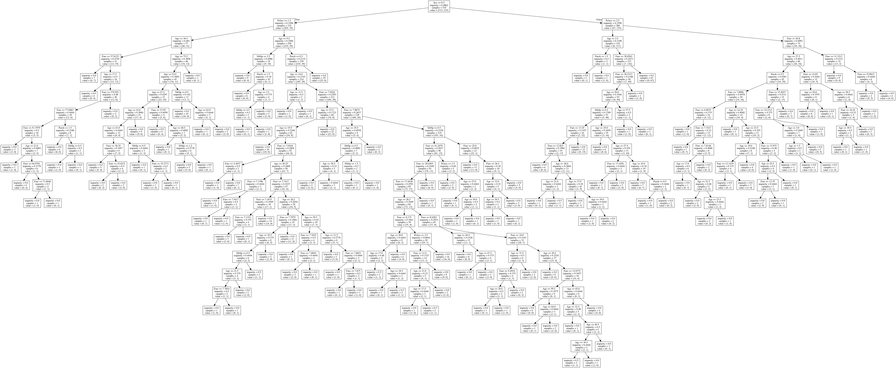

Slide 63
Decision Tree: 20% 기준 다양한 향상도 성과 기록
Decision Tree(Leafs) | 20% 기준 향상도
4개의 그룹 | 2.5
10개의 그룹 | 3.0
39개의 그룹 | 3.0

Slide 64
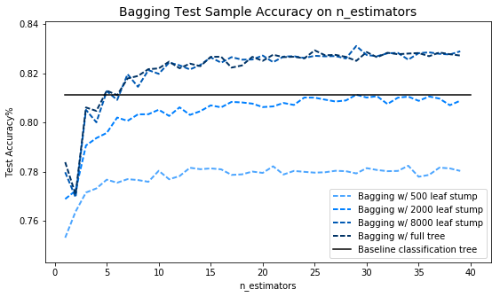

Slide 65


Slide 66
6명 중에는 음치도 있고 노래를 잘하는 실력자(정상)도 있다.
번호 [ 1, 2, 3, 4, 5, 6 ]
정답 : [음치,음치,음치,음치,정상,정상] 가 있다.
누가 음치인지 겉모습만 보고 맞춰야 한다.
감으로 예측을 한다.
예측 : [음치, 음치, 정상, 정상, 정상, 정상]

Slide 67
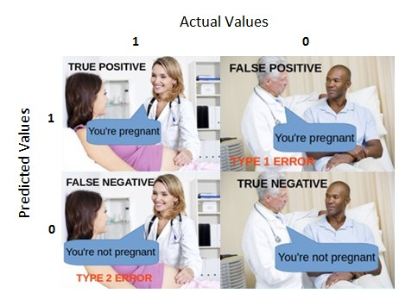

Slide 68
x0
F1-score = 2*Reacll*Recision/(Recall+Precision)
1000
x1
10
산술평균: 505 ~ x0 평균과 거의 같다

Slide 69
https://url.kr/cx1z8q

Slide 70
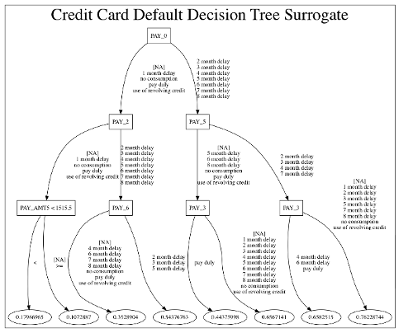
머신러닝 결과 분석(Decision Tree)

Slide 71
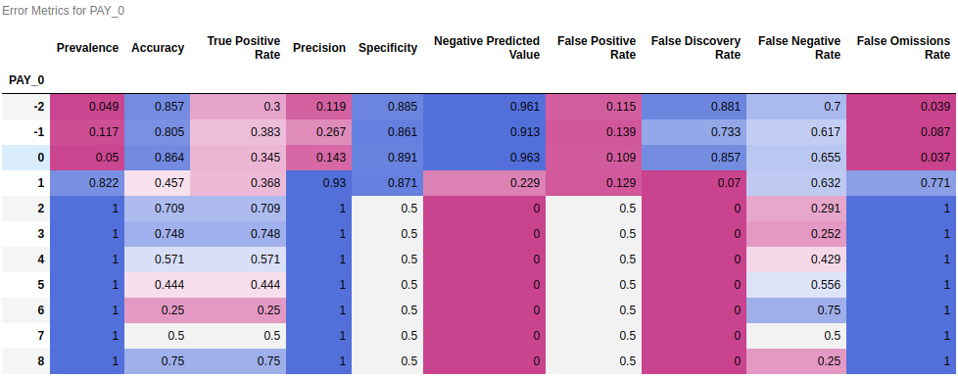

Slide 72
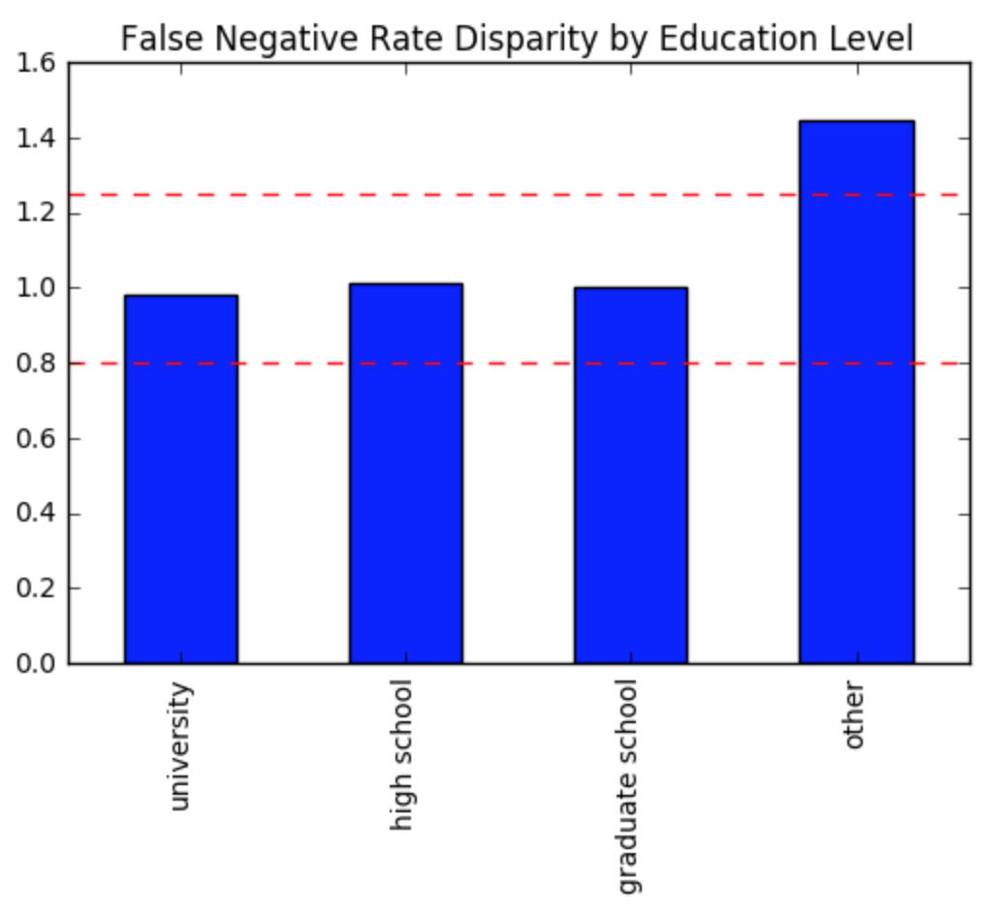

Slide 73
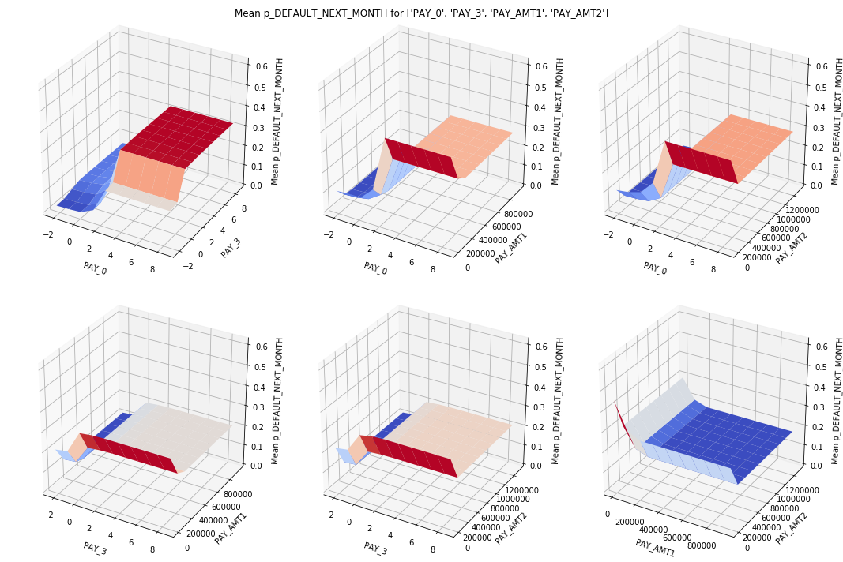

Slide 74
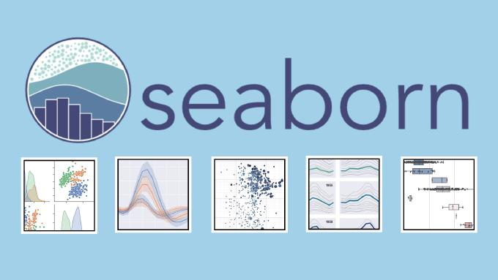
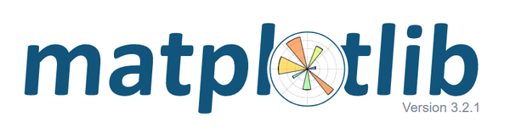

Slide 75
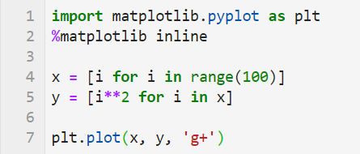
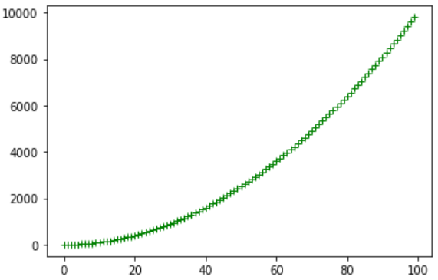
데이터 시각화 - 간단한 그래프 그리기
matplotlib.pyplot 모듈
plot() 함수 : 값을 서로 연결하여 라인 형태의 그래프 그림
기본 포맷 : 파란색 선
‘r’ : 빨간색 선, plt.plot(x, y, ‘r’)
‘ro’ : 빨간색 원 마커 모양, plt.plot(x, y, ‘ro’)
‘r--‘ : 빨간색 대쉬라인, plt.plot(x, y, ‘r--‘)
‘bs’ : 파란색 사각형, plt.plot(x, y, ‘bs’)
‘g+’ : 녹색 십자모양, plt.plot(x, y, ‘g+’)

Slide 76
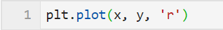
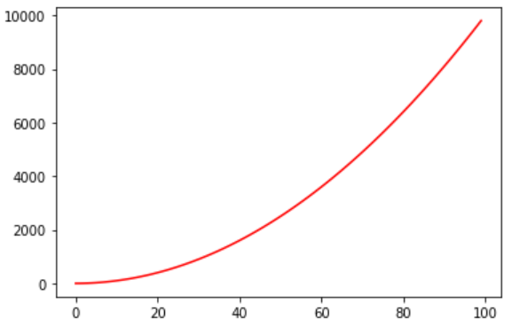
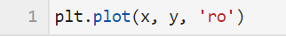
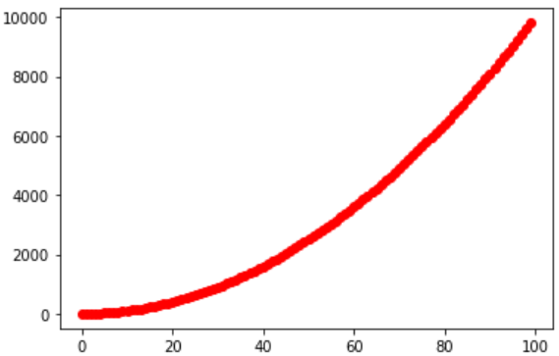
데이터 시각화 - 간단한 그래프 그리기

Slide 77
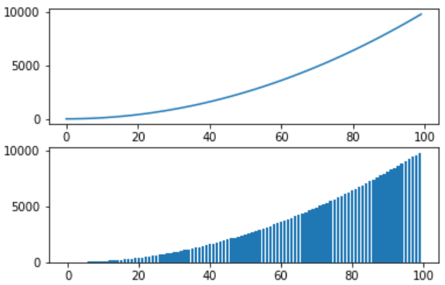
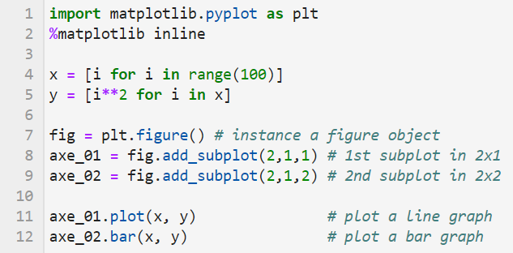
데이터 시각화 - 한 화면에 여러 개 그래프
figure() : figure 객체 생성
add_subplot(위치 및 개수) : 생성된 figure 객체에 subplot 추가
add_subplot(2, 1, 1) : 2x1 형태의 subplot, 두 개의 subplot 중 첫 번째
add_subplot(2, 1, 2) : 2x1 형태의 subplot, 두 개의 subplot 중 두 번째
add_subplot() 함수 호출 시 AxesSubplot 객체 생성됨
생성된 subplot 객체를 그래프 drawing 함수와 연결

Slide 78
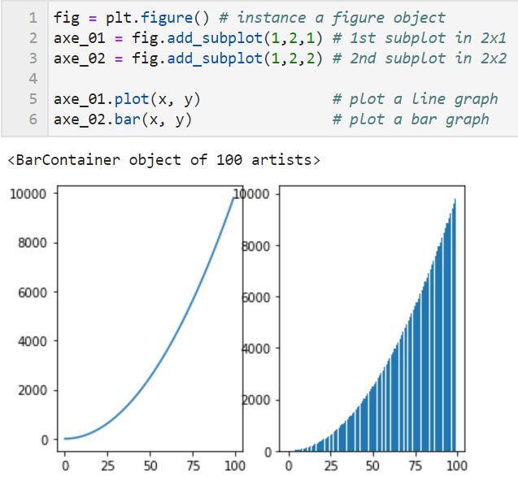
데이터 시각화 - 한 화면에 여러 개 그래프
1x2 형태 그래프들
add_subplot(1, 2, 1) : 1x2 형태의 subplot, 두 개의 subplot 중 첫 번째
add_subplot(1, 2, 2) : 1x2 형태의 subplot, 두 개의 subplot 중 두 번째

Slide 79
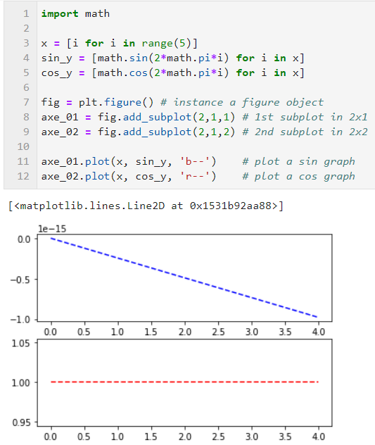
데이터 시각화 - sine, cosine 그래프
파이썬의 기본 math 모듈 사용
정수 0~5 사이 범위의 값에서 range(0,5)로는 시간의 값을 촘촘하게 만들 수 없음

Slide 80
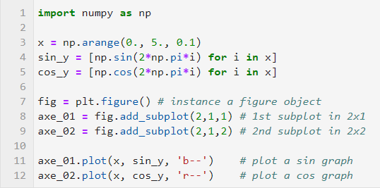
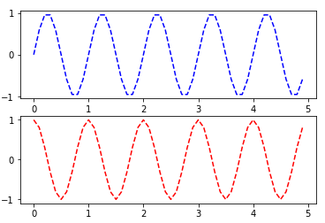
데이터 시각화 - numpy 모듈
numpy : Numerical Python의 약자. 행렬 연산이나 수치 계산에 자주 사용
numpy.arange() 함수 : 실수 단위로도 step 값 가능
arange(0.0, 5.0, 0.1) : 0.0 ~ 5.0 사이에서 0.1 간격으로 값 생성
numpy.pi : π 값

Slide 81
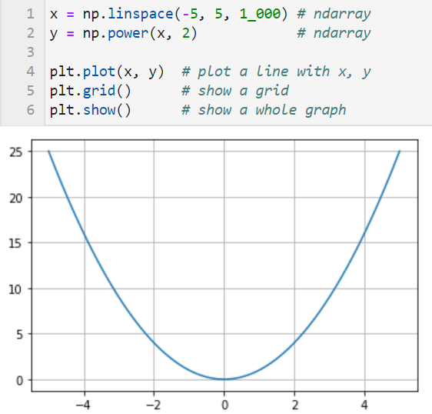
데이터 시각화 - numpy 기반 값 생성
numpy.linspace(start, end, num-points) : 시작점과 끝점을 균일 간격으로 나눈 값 생성
numpy.power(x, y) : x의 y제곱 값

Slide 82
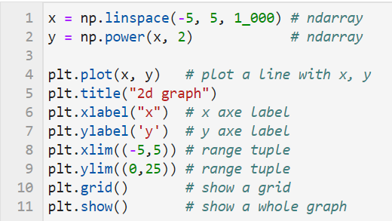
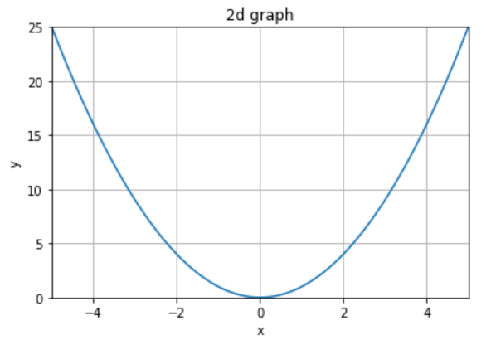
데이터 시각화 - 그래프 라벨 및 범례 표시
title(문자열) : 그래프 제목
xlabel(문자열) : x축 라벨
ylabel(문자열) : y축 라벨
xlim((시작값, 끝값)) : x축 값 범위
ylim((시작값, 끝값)) : y축 값 범위

Slide 83
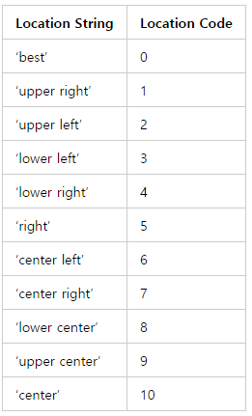
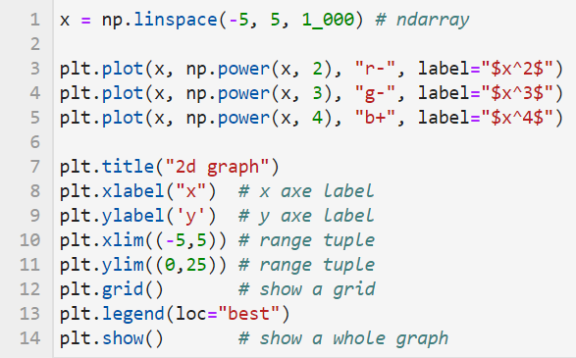
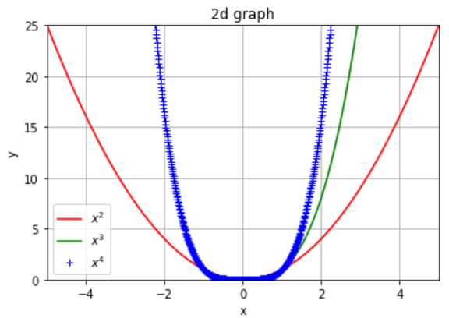
데이터 시각화 - multiple lines
legend() : 범례 추가, loc 파라미터 = 표시 위치

Slide 84
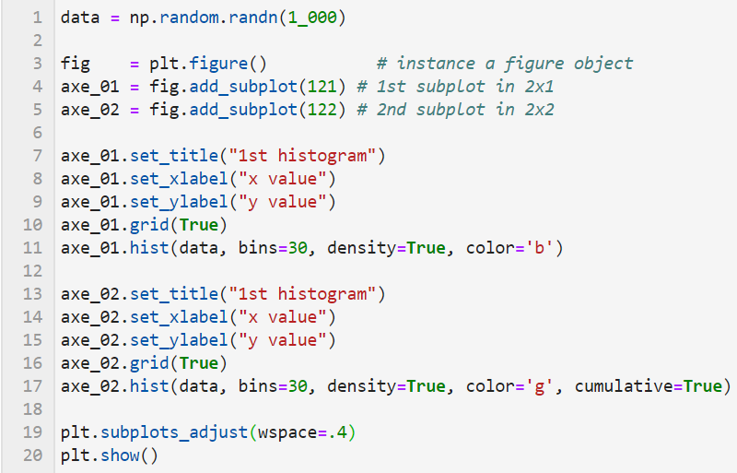
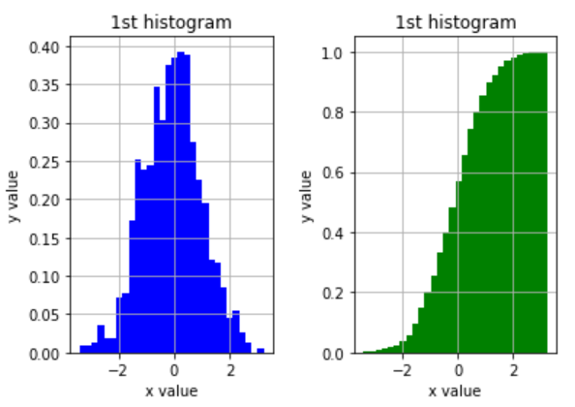
데이터 시각화 - histogram
numpy.random 모듈 randn() 함수 : 임의의 표준정규분포 데이터 생성
matplotlib 모듈 hist() 함수 : 히스토그램 그리기
bin=나누는 구간
cumulative=누적 옵션
grid(True) : 그리드 배경
savefig(“파일명”) 파일로 저장

Slide 85
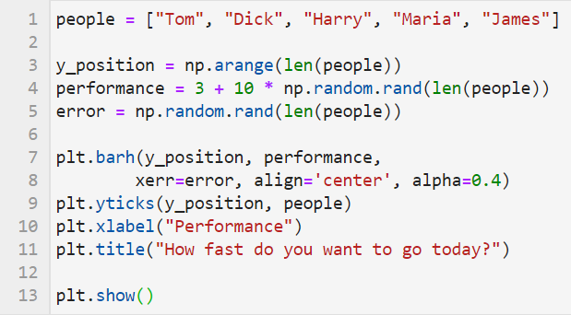
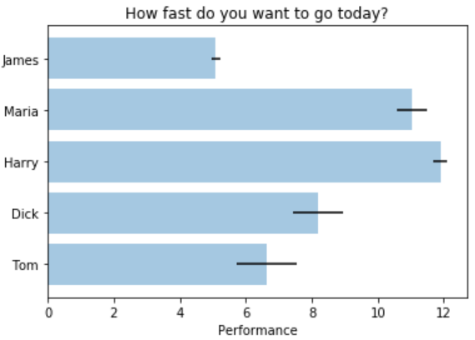
데이터 시각화 - Horizontal bar
barh() 함수 : 수평 차트 그리기
yticks() 함수 : ticker 위치별 각 위치에서의 라벨 설정

Slide 86
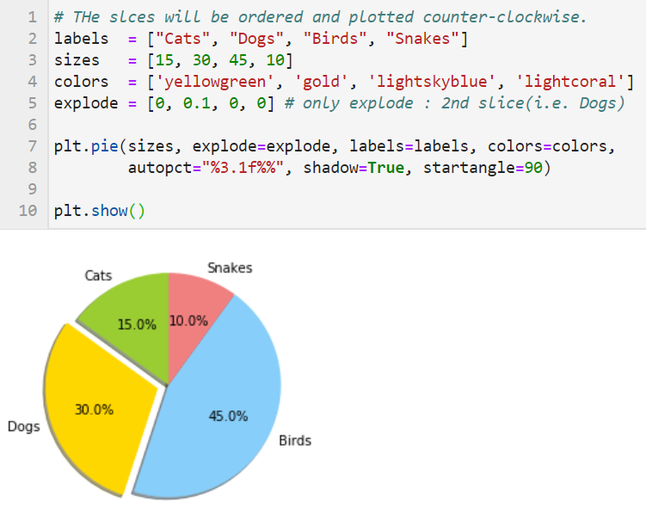
데이터 시각화 - 원 그래프
pie () 함수 : 원 그래프 그리기

Slide 87
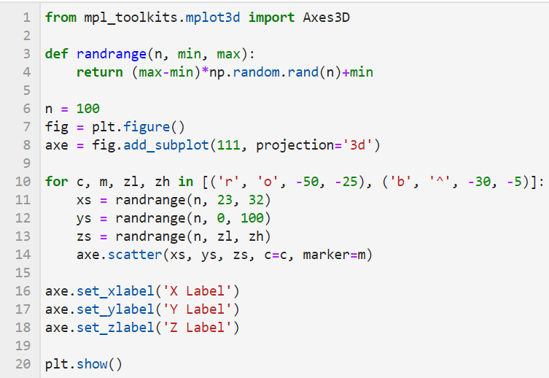
데이터 시각화 - 3D 그래프(2/1)
mpl_toolkits.mplot3d 모듈 추가
scatter() : 점 그래프 그리기

Slide 88

데이터 시각화 - 3D 그래프(2/2)
mpl_toolkits.mplot3d 모듈 추가
scatter() : 점 그래프 그리기

Slide 89
시계열 예측 분석
https://github.com/JSJeong-me/KOSA-ML-BigData-Analysis/tree/main/prophet

Slide 90

M 호텔 전력 수요 예측 분석

Slide 91


Slide 92


Slide 93

주(week)단위 전력 수요 예측 분석

Slide 94

K 공장 전력 수요 예측 분석

Slide 95


Slide 96


Slide 97

주(week)단위 전력 수요 예측 분석
MAE: L1 loss
2020.03.01
2020.08.31
Train Data Set
Test Data Set
2020.08.24

Slide 98
입력변수(독립변수)
연구모형
V1
목표변수
V2
우선입지위치선정
V3
(우선입지대상행정동선정)
V4
9월 default
V5
y(hat) = f(x1, x2, x3, …) + errors
Error1: OOO 부족
Error2: ***** 부족

Slide 99


Slide 100
인구성장률
전입/전출인구수
주민등록인구수
따릉이 이용건수
자동차 등록건수
지하철 승하차인원
유동인구수

Slide 101
변수 선택
- 입력변수 타입 / 목표변수의 타입
2. 모델 선택
- 변수의 개수(1개면: Univariate, 2개이상이면: Multivariate)
- 모델의 Algorithm에 따라 : 선형 모델 또는 비선형 모델
3. 모델 평가
- Regression: MAE, MSE
- Classification: Recall, Precision, F1-score, Confusion Matrx

Slide 102

K-Fold 교차 검증

Slide 103
나는 OOO 타고 XXX 로 갑니다.
버스
집
P버스->집 = 0.25
로케트
화성
P = 10**(-10000)
10**(-100) -> -100
OOO -> 자전거 XXX -> 학교
OOO -> 택시 XXX -> 회사
버스 지하철 택시 따릉이 킥보드 로케트 우주선 …
0.5 0.3 0.1 0.05 0.04 0.00000000001 P: SUM=1
집 학교 학원 회사 극장 화성 달나라 …
0.5 0.3 0.1 0.05 0.04 0.000000000000001 P: SUM=1

Slide 104
Log100 = 2
Log 100 = 3
10**2 x 10**3 = 10**5
Log100 + log 1000 = log 100000

Slide 105
C A R T

Slide 106


XGB Regressor
23 features
9 features

Slide 107


Slide 108


LightGBM

Slide 109



Slide 110


Slide 111
24 columns
8 columns
5 columns
PCA
Model Dependency Featuring

Slide 112



Slide 113
Linear Regression
Y = alpha + a0*X0 + a1*X1 …. + a23*X23
A0 ~ a23: L1(MAE) Norm -> loss matric -> Lasso regression
A0 ~ a23: L2(MSE) Norm -> loss matric -> Ridge regression
Y(weight) = 0.1 + 0.38X(Height)

Slide 114


파생변수 2개

Slide 115


파생변수 2개 제외

Slide 116


PCA + 파생변수 2개

Slide 117


Slide 118

PCA-mutate by XGB

Slide 119
Y = 2 + 3*X
X: height
Y: weight
Co: weight
Alpha: Bias

Slide 120
Event Uncertainty
Unknown unknows
(Black swan)
Unknown knows
Known knows
Known unknows
Time Uncertainty

Slide 121



Slide 122
Domain Knowledge
Data Understanding
EDA
성능평가 - > Metrics

Slide 123
연구모형 (4팀)
목표변수
독립변수
: 5 개
지역별_지가변동률
가장 많은 월세 수입
주택전세가격지수
1. 지역별 아파트
2. 연립다세대
3. 단독주택
주택매매가격지수
유형별_주택월세통합가격지수
아파트 실거래가격지수
오차항(Error) -> 인구추계, 기타

Slide 124
N
k = sqrt{n/2}

Slide 125


Slide 126
Train Data Set
Test Data Set
0
…
6
6

Slide 127
Predictive Analytics (예측분석)
무엇을 예측 할 것인가?
예측결과를 가지고 무엇을 할 것인가?

Slide 128
강사 소개
정 준 수 / Ph.D ( heinem@naver.com )
前) 삼성전자 연구원
前) 삼성의료원 (삼성생명과학연구소)
前) 삼성SDS (정보기술연구소)
現) (사)한국인공지능협회, AI, 머신러닝 강의
現) 한국소프트웨어산업협회, AI, 머신러닝 강의
現) 서울디지털재단, AI 자문위원
現) 한성대학교 교수(겸)
전문분야: 시각 모델링, 머신러닝(ML), RPA
https://github.com/JSJeong-me/

